Slide 1
Анализ на резултатите от анкетни проучвания сред студенти от специалност „медицина“ за периода 2019-2023 г.

Slide 2
Анкетирани студенти за академични години:
Академична година 2019/2020 Академична година 2020/2021 Академична година 2021/2022 Академична година 2022/2023 Академична година 2023/2024

Slide 3
Целта на проучванията е да се проследи мнението на студентите относно:
очакванията и впечатленията за академичния процес
цялостна оценка за качеството на обучение по специалност „Медицина”

Slide 4
В анализа на резултатите са включени само данни от най-актуалните въпроси, което позволява да се направят следните заключения:

Slide 6
Удовлетвореност на студентите относно:
2019
2020

Slide 7
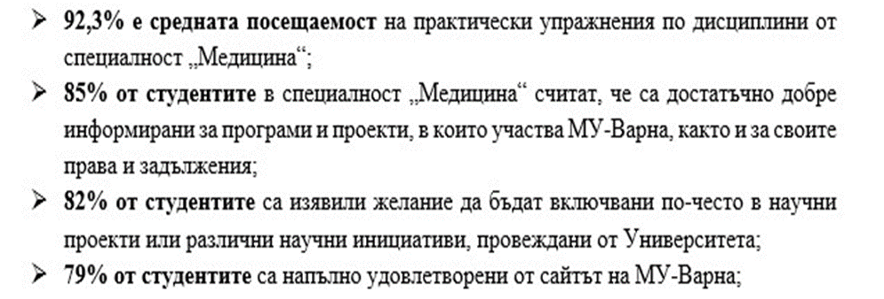
Удовлетвореност на студентите относно:
2021
2022
2023

Slide 8
Удовлетвореност на студентите относно:
 | 2019 | 2020 | 2021 | 2022 | 2023
Лекционни зали | 69% | 72,5% | 75% | 81% | 85%
Административно обслужване | 68% | 67% | 70% | 63% | 72%
Семинарни зали | 80% | 75% | 72% | 70% | 73%
Библиотека | 65% | 72% | 72% | 79% | 82%
Web Student | 89% | 82% | 79% | 84% | 85%
* Посочените проценти са на анкетираните,
които са маркирали с оценка 5 или 6
(по шестобалната система)

Slide 9
Благодарим за вниманието!

